Slide 1
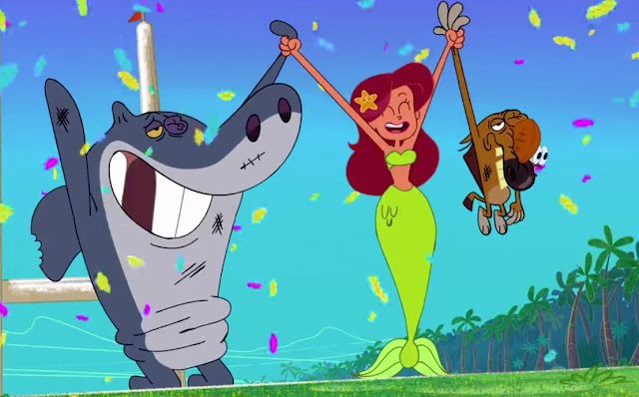
Cette photo par Auteur inconnu est soumis à la licence CC BY-SA-NC

Slide 2
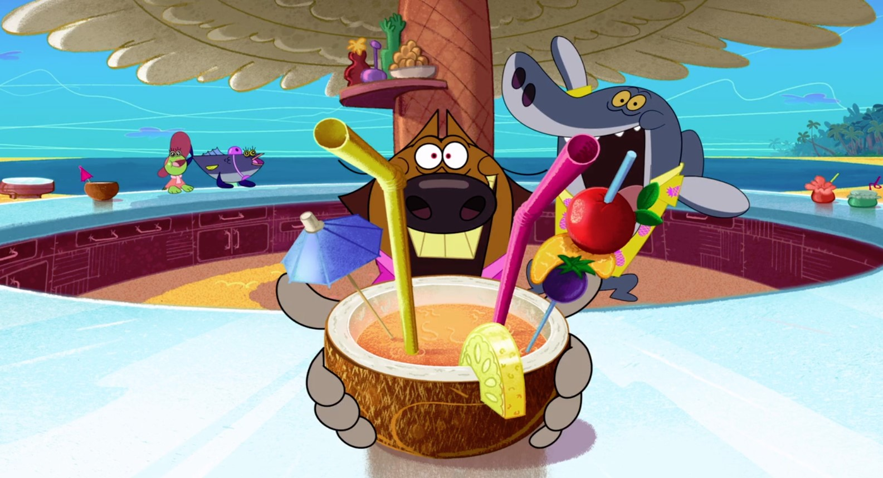
Le dessin animer de notre enfance
Cette photo par Auteur inconnu est soumis à la licence CC BY-SA-NC

Slide 3
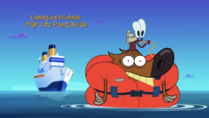
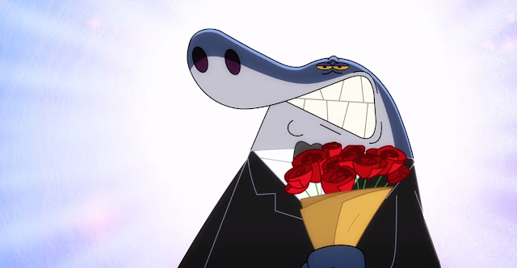
Les personnage principal
Zig et barnie
sharko

